Slide 1
Муниципальный проект «Открывай интересное новое»

Slide 2
ЦЕЛИ ПРОЕКТА:
содействие комплексному развитию внутреннего и въездного туризма в Чернушинском городском округе за счёт создания условий для формирования и продвижения качественного туристского продукта, конкурентоспособного на внутреннем и мировом рынках;
формирование и развитие в Чернушинском городском округе сферы туризма, как нового вида экономической деятельности, и создание благоприятных условий для жителей и гостей района в туристских услугах;
развитие индустрии детского туризма в Чернушинском городском округе;
интеграция детей в туристическое пространство и раскрытие в нем детского потенциала через комплекс инновационных туристических мероприятий
Муниципальный проект «Открывай интересное новое»

Slide 3
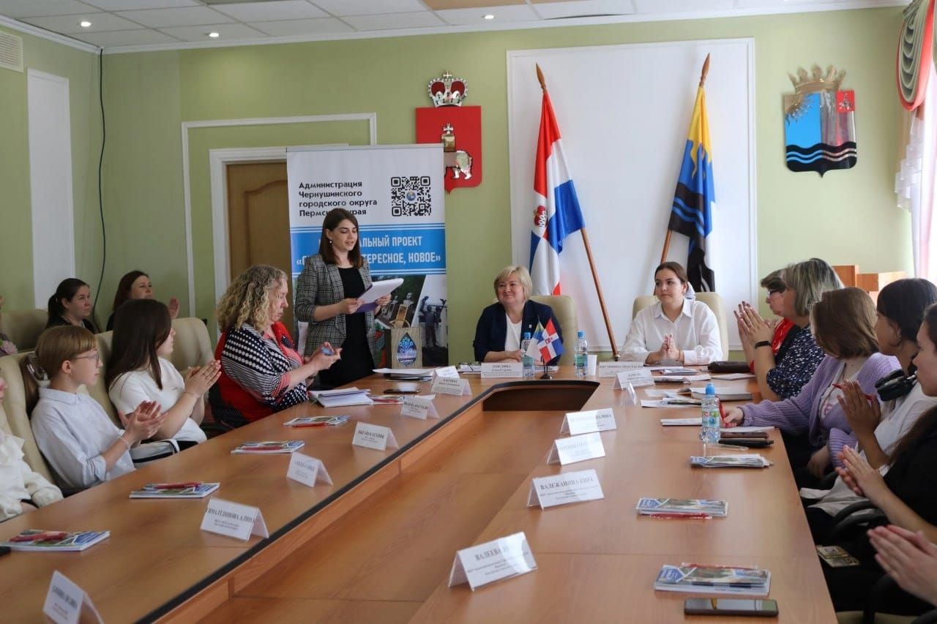
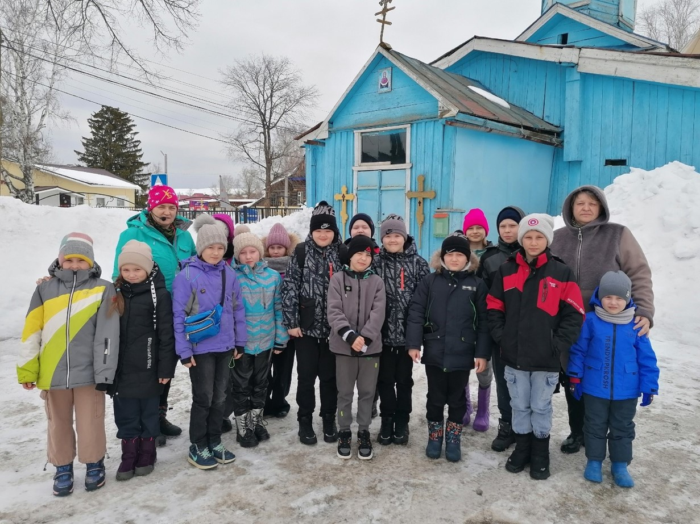
ПЛАНИРУЕМЫЕ МЕРОПРИЯТИЯ В РАМКАХ ПРОЕКТА
Муниципальный проект «Открывай интересное новое»
Создание Детского совета по туризму
Реализация подпроекта «Туристическая суббота»

Slide 4
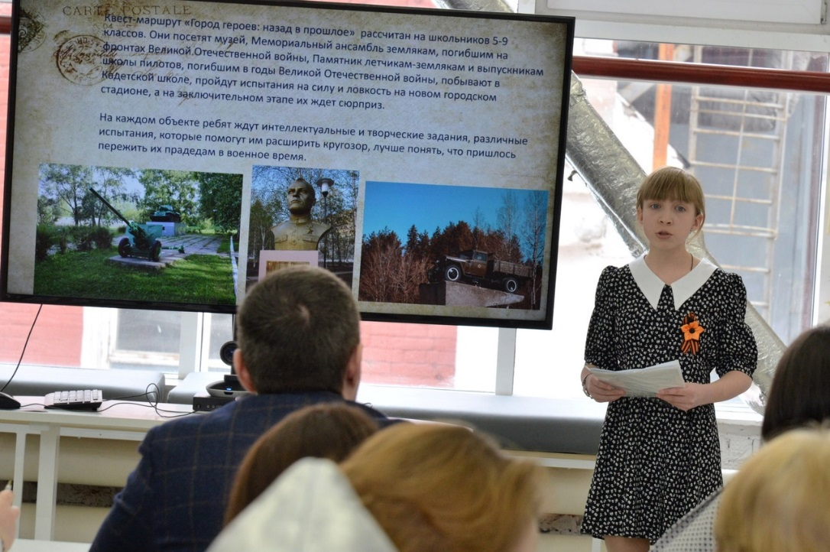
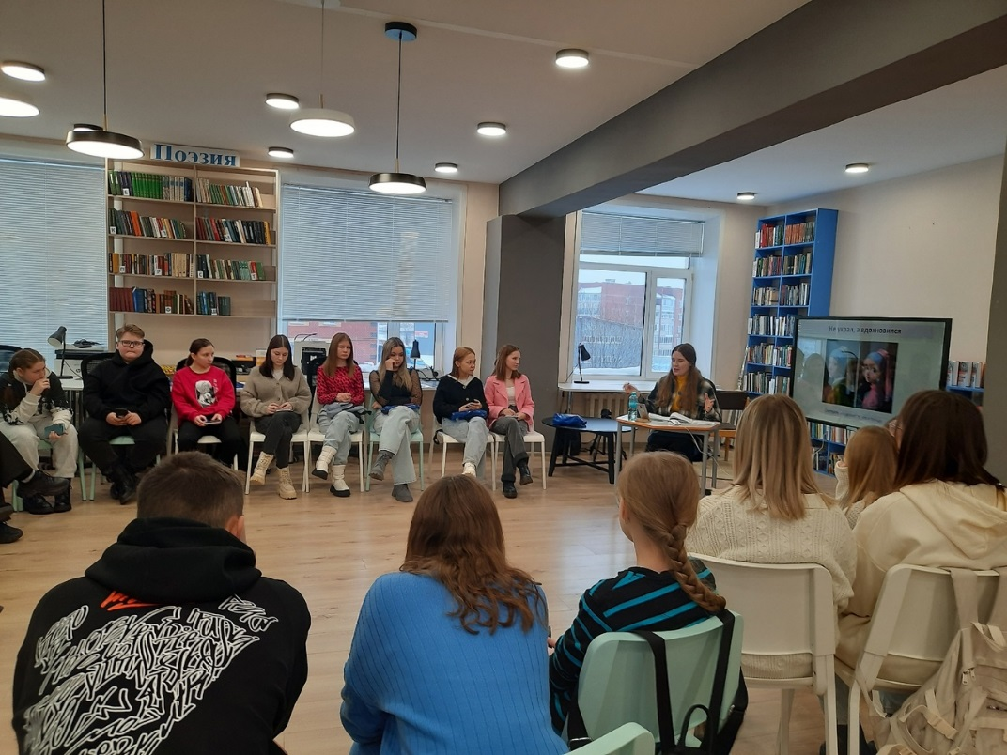
ПЛАНИРУЕМЫЕ МЕРОПРИЯТИЯ В РАМКАХ ПРОЕКТА
Муниципальный проект «Открывай интересное новое»
участие детей в федеральных и краевых конкурсах в области туризма
Организация работы детского лагеря «Детство без границ»

Slide 5
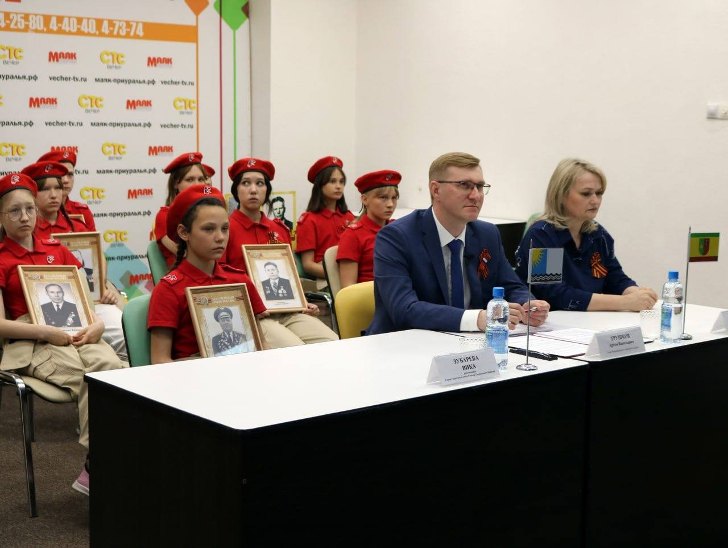
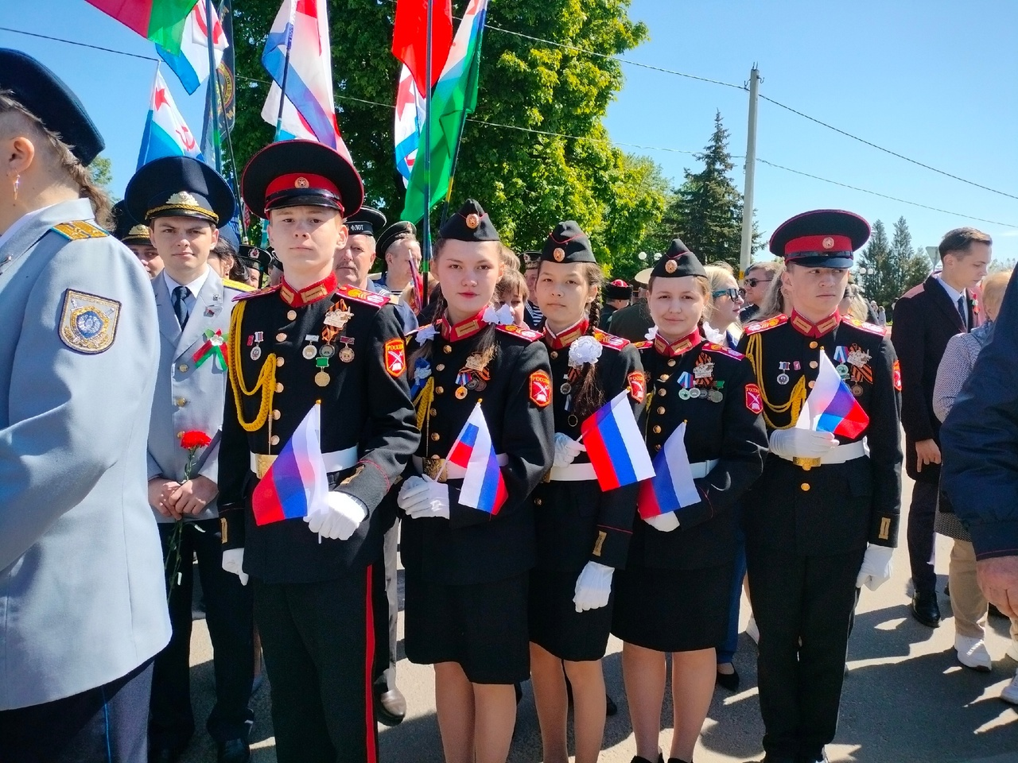
ПЛАНИРУЕМЫЕ МЕРОПРИЯТИЯ В РАМКАХ ПРОЕКТА
Заключение соглашений о сотрудничестве в сфере туризма
Муниципальный проект «Открывай интересное новое»

Slide 6
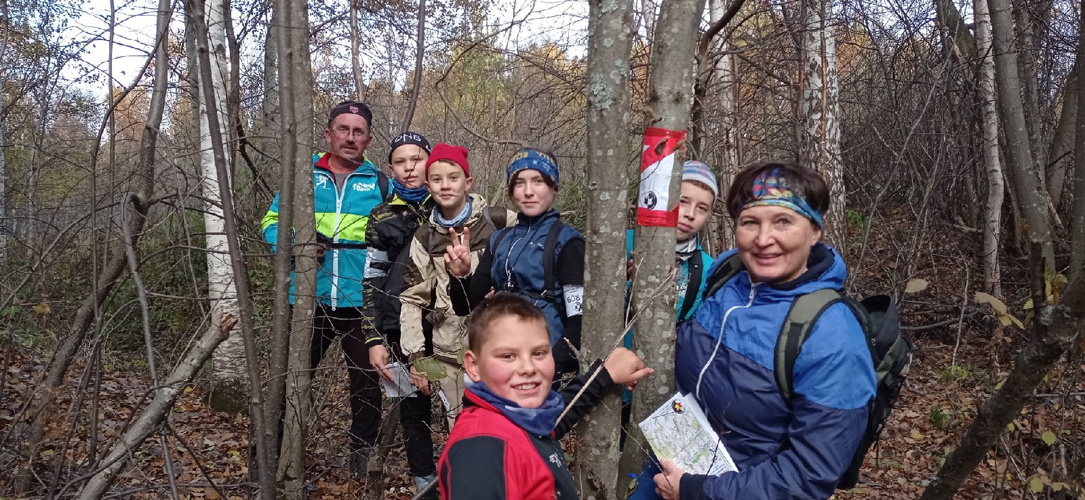
ПЛАНИРУЕМЫЕ МЕРОПРИЯТИЯ В РАМКАХ ПРОЕКТА
Муниципальный проект «Открывай интересное новое»
Организация и проведение мероприятий, посвящённых Всемирному дню туризма

Slide 7
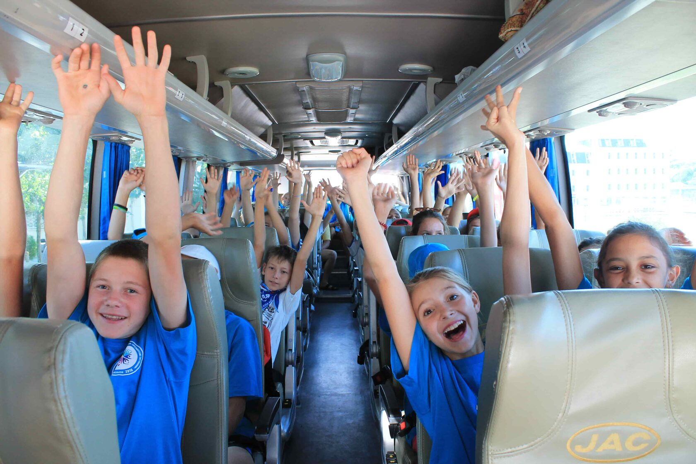
ПЛАНИРУЕМЫЕ МЕРОПРИЯТИЯ В РАМКАХ ПРОЕКТА
«Конкурс среди образовательных учреждений Чернушинского городского округа»
Муниципальный проект «Открывай интересное новое»
Победители конкурса среди образовательных учреждений Чернушинского городского округа и самые активные учащиеся будут награждены туристической поездкой

